Slide 1


JavaScript进阶
--- 标准内置对象2（构造器）

Slide 2
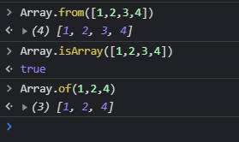

https://developer.mozilla.org/zh-CN/docs/Web/JavaScript/Reference/Global_Objects/Array
Array
静态方法( ES6 )
  Array.from(...) 、Array.isArray(...) 、Array.of(...)等
原型方法（添加和删除元素—— 破坏性）
  Array.prototype.shift() Array.prototype.unshift(elem1?,elem2?,...)
  Array.prototype.pop() Array.prototype.push(elem1?,elem2?,...)
  Array.prototype.splice(start,deleteCount?,elem1?,elem2?)
1.html

Slide 3
内容提纲
Array
Error

Slide 4
内容提纲
Array
Error

Slide 5
Array
原型方法（排序和颠倒元素顺序 —— 破坏性）
  Array.prototype.reverse()
  Array.prototype.sort(compareFunction？)
原型方法（合并、切分和连接 —— 非破坏性）
  Array.prototype.concat(arr1?,arr2?,...)
  Array.prototype.slice(begin?,end?)
  Array.prototype.join(separator?) //注意返回的类型
1.html

Slide 6
Array
原型方法（值的查找 —— 非破坏性）
  Array.prototype.indexOf(searchValue,startIndex?)
  Array.prototype.lastIndexOf(searchElement,startIndex?)
原型方法（迭代 —— 非破坏性）
  Array.prototype.forEach(callback,thisValue?) //遍历
  Array.prototype.every(callback,thisValue?)//是否为偶数
  Array.prototype.some(callback,thisValue?) //是否为
2.html

Slide 7
Array
原型方法（迭代-转换方法 —— 非破坏性）
  Array.prototype.map(callback,thisValue?)
  Array.prototype.filter(callback,thisValue?)
原型方法（迭代-归约方法 —— 非破坏性）
  Array.prototype.reduce(element,initialValue?)
  Array.prototype.reduceRight(callback,initialValue?)
2.html

Slide 8
Array
forEach 遍历所有元素
every 判断所有元素是否都符合条件
some 判断是否有至少一个元素符合条件
map 对元素重新组装，生成新的数组
filter 过滤符合条件的元素

Slide 9
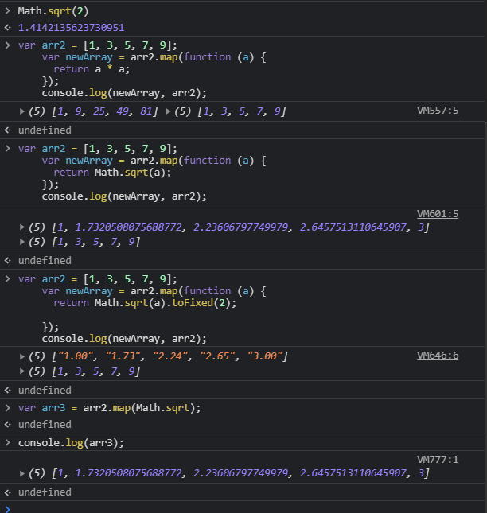

Slide 10
内容提纲
Array
Error

Slide 11
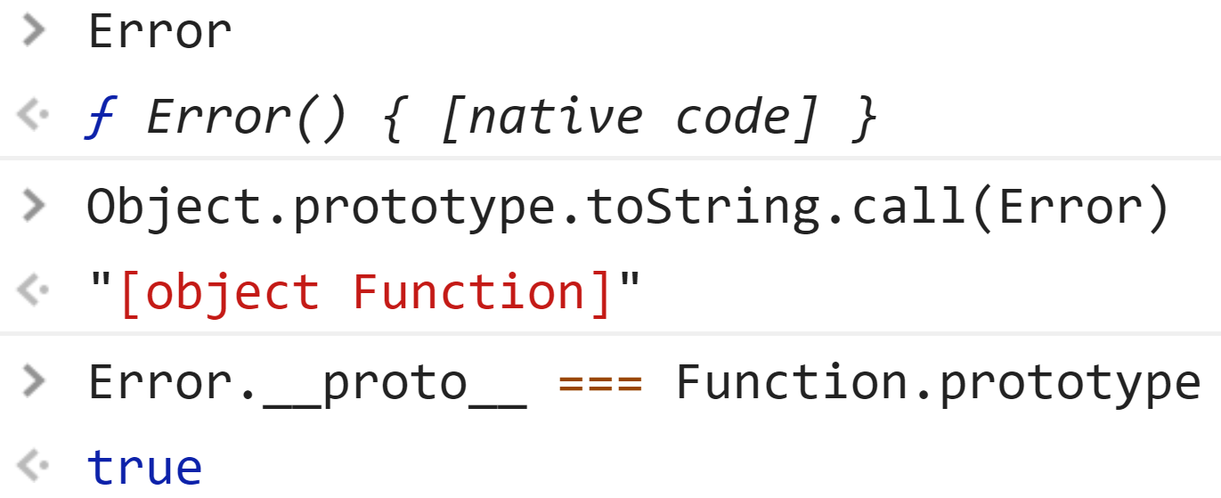
Error
Error
Error instanceof Function;//true

Slide 12
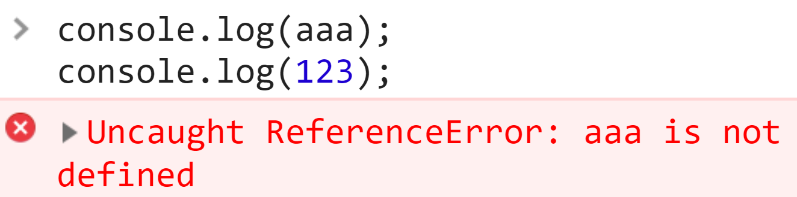
异常捕获
异常
  如果执行的语句中有一句产生错误，后面的语句不会继续执行
异常捕获（try catch finally）

Slide 13
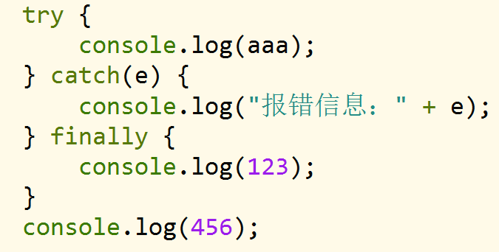
异常捕获
try catch finally
  try 是必选的，catch 和 finally 两者至少要有其一
  如果没有 catch 块，程序将会终止
3.html

Slide 14
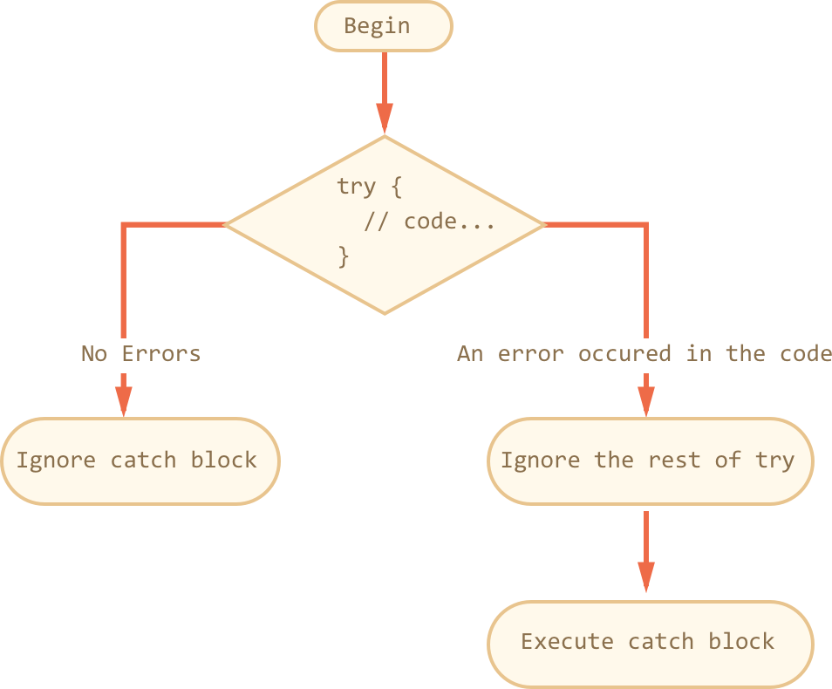
异常捕获

Slide 15
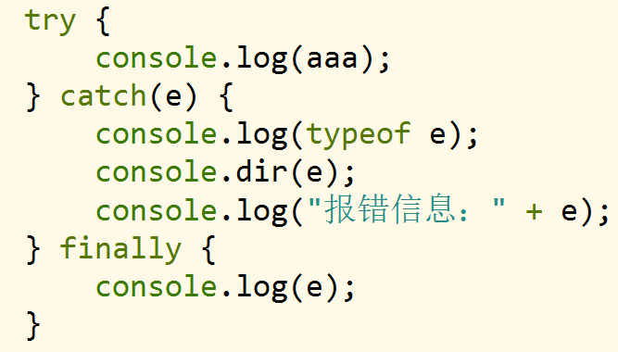
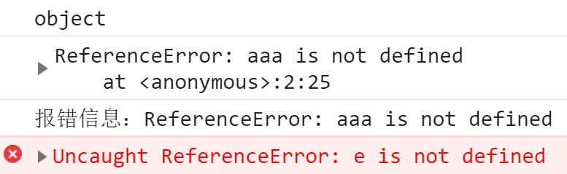
Error
异常捕获
  catch 块指定一个标识符（在上面的示例中为 e），该标识符保存抛出异常信息
  标识符仅在 catch 块执行时存在；catch 块执行完成后，标识符不再可用
4.html
Notes:
try-catch语句的一个常见用途是创建块级作用域，其中声明的变量仅仅在catch内部有效
ES6引入了let关键字，为其声明的变量创建块级作用域。但是，在目前ES3和ES5的情况下，常常使用try-catch语句来实现类似的效果
e仅存在于catch分句内部，当试图从别处引用它时会抛出错误

Slide 16
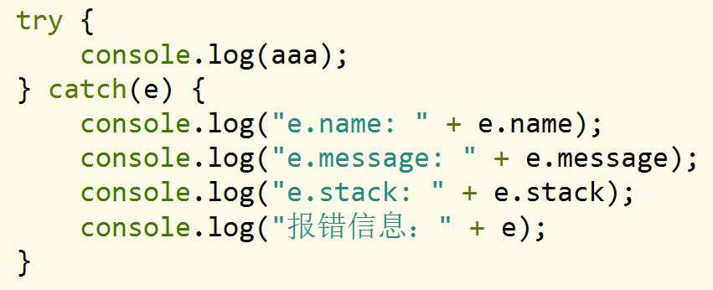
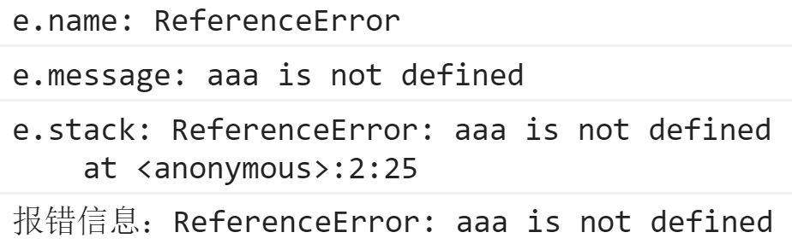
异常捕获
对所有内置错误，catch 内的错误对象主要有两个属性：
  name ：错误名称
  message ：错误信息的文本描述
  stack(非标准)：当前调用栈：关于导致错误的嵌套调用序列，用于调试目的
4.html
Notes:
浏览器还对error对象的属性做了扩展，添加了其他相关信息。
其中各浏览器厂商实现最多的是stack属性，它表示栈跟踪信息(safari不支持)

Slide 17
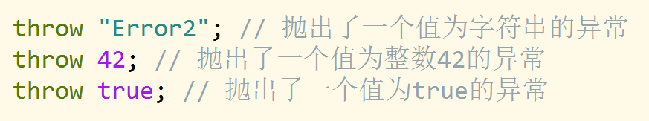
异常抛出
throw <expression >
  抛出一个用户自定义的异常。
  expression 指定了异常的内容，可以为任何的 JavaScript 值
5.html
Notes:
throw语句用于抛出错误。抛出错误时，必须要给throw语句指定一个值，这个值是什么类型，没有要求
抛出错误的过程是阻塞的，后续代码将不会执行

Slide 18
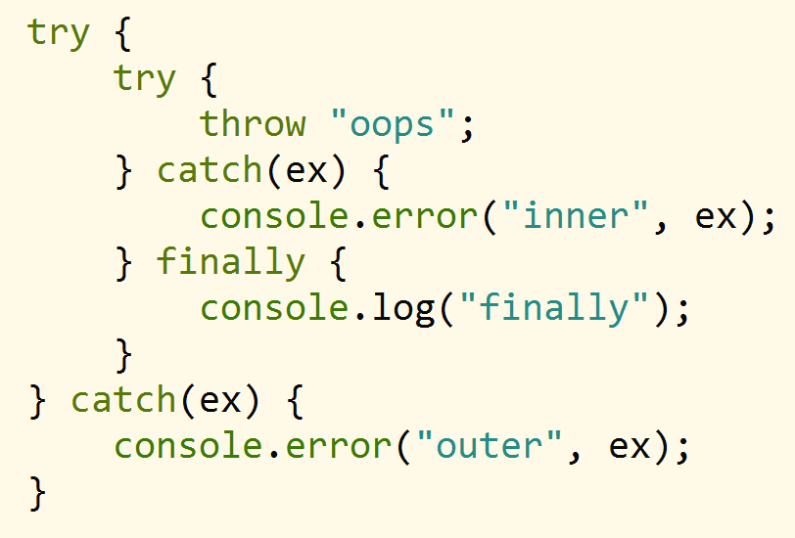
异常捕获
try catch finally 嵌套
6.html

Slide 19
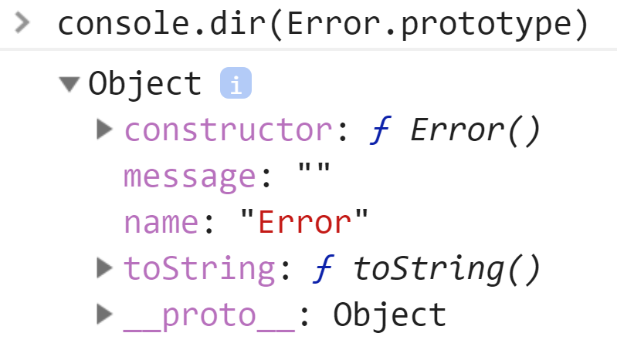
Error
Error 构造器
  new Error( [message])
  通过 Error 的构造器可以创建一个错误对象。当运行时错误产生时，Error 的实例对象会被抛出

Slide 20
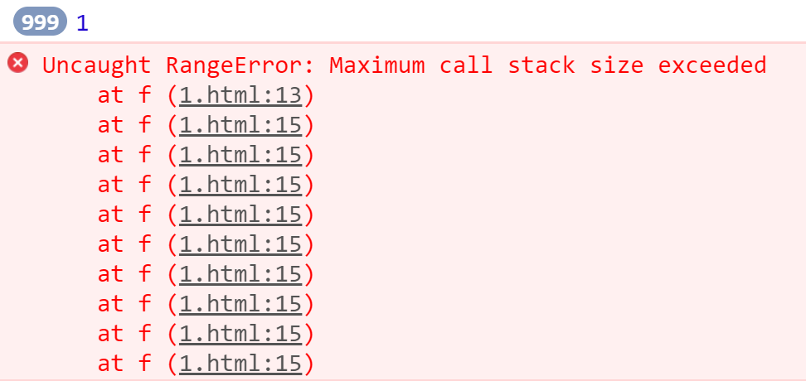
Error
ECMAScript 定义了七种类型的错误。
  Error
  ReferenceError: 引用错误
  TypeError: 类型错误
  RangeError: 范围错误
  SyntaxError: 语法错误
  EvalError: Eval错误
  URIError: URI错误
Error 是基类型，其他错误类型都继承自该类型。
7.html

Slide 21
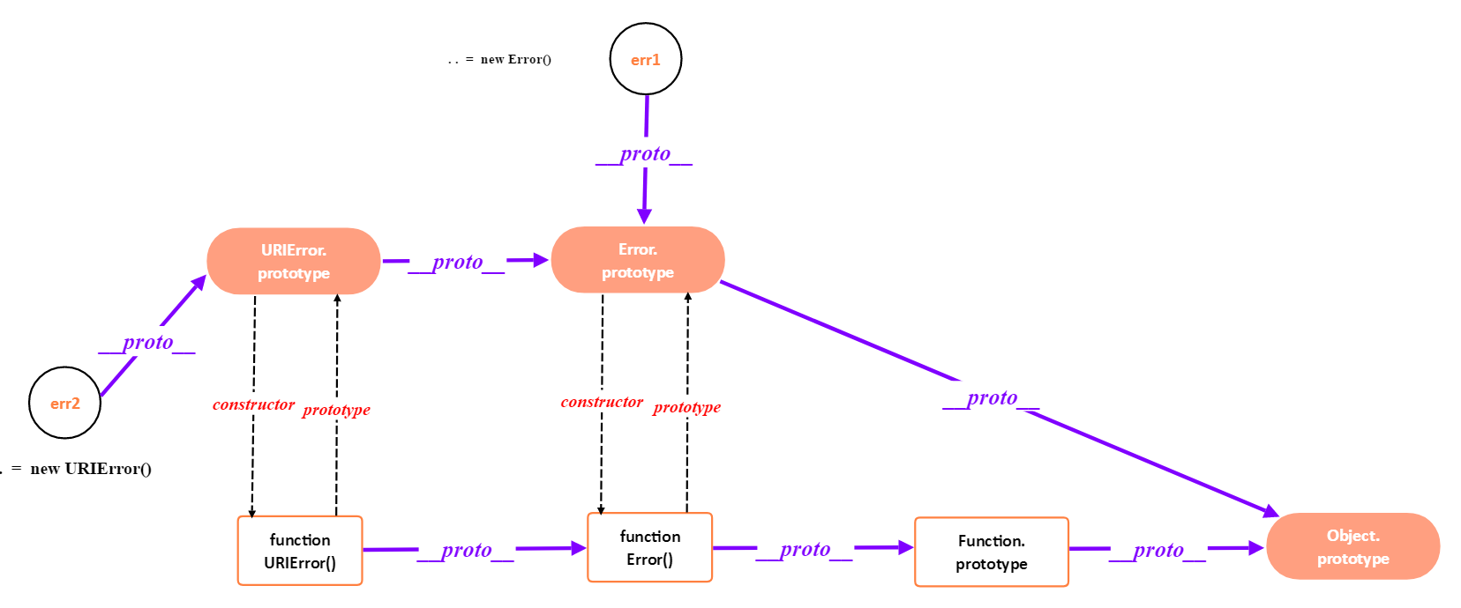
Error

Slide 22
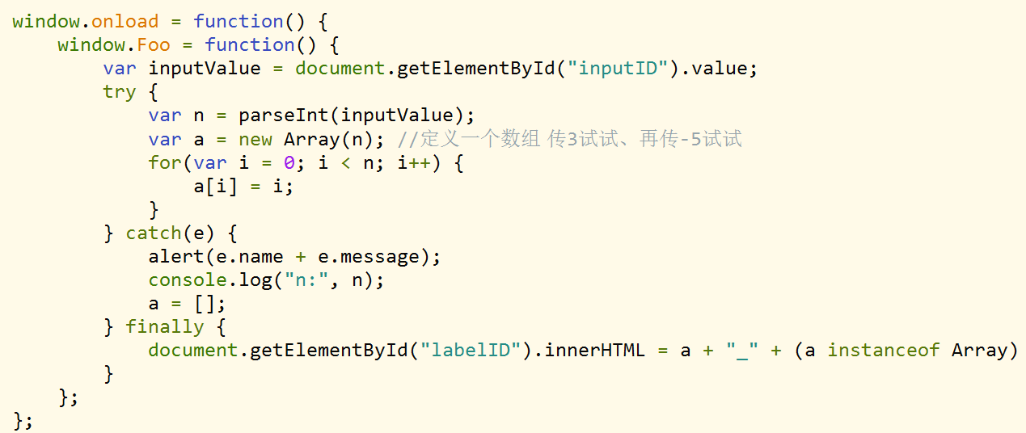
Error
异常处理的案例
8.html

Slide 23
总结
Array
  静态方法 from of isArray
  原型方法 map ervery some filter reduce
Error
  七种错误类型
  try catch finally
  throw

Slide 24
任务
阅读书籍
  《深入理解JavaScript》第14、18章
总结相关知识点
上传总结到 javascript-advanced-summary 仓库

Slide 25

Thank You！

